Slide 1







TRƯỜNG ĐẠI HỌC GIAO THÔNG VẬN TẢI
PHÂN HIỆU TẠI TP.HỒ CHÍ MINH
Tìm hiểu
Flutter Framework
Môn học: Công nghệ phần mềm
Họ và Tên
Mã Sinh Viên
Họ và Tên
Mã Sinh Viên
Họ và Tên
Mã Sinh Viên
Họ và Tên
Mã Sinh Viên
Họ và Tên
Mã Sinh Viên

Slide 2

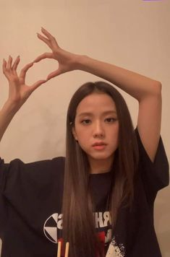
Nội dung Thuyết trình
Flutter Framework
Thành viên nhóm
Công nghệ phần mềm
Đoàn Lê Mỹ Linh
Trần Duy Phúc
5951071049
5951071077
Tô Võ Như Quỳnh
Trần Lê Thanh Tính
5951071089
5951071108
Nội dung 1
Ghi chú nội dung
Nội dung 2
Ghi chú nội dung
Nội dung 3
Ghi chú nội dung
Nội dung 4
Ghi chú nội dung

Slide 3


Nội dung Thuyết trình
Tổng quan Flutter
Ngôn ngữ Dart
Tạo project Flutter
Cấu trúc Flutter
Ưu điểm của Flutter
Ứng dụng demo
Nội
Dung 1
Ghi chú Nội dung 1

Slide 4

Nội Dung 1
Tổng quan
Flutter
.

Slide 5
Flutter được phát triển bởi Google và giới thiệu lần đầu tiên vào năm 2018, sử dụng ngôn ngữ lập trình Dart.
Sơ lược Flutter
Flutter là một framework mã nguồn mở cho phép tạo ứng dụng di động với hiệu năng cao, chất lượng tốt hỗ trợ đa nền tảng, phù hợp với phát triển ứng dụng Android và iOS.
Flutter được gọi là một Fast Development vì có thể lập trình và sử dụng cho nhiều nền tảng khác nhau từ mobile, web, …
Trang chủ Flutter: flutter.dev

Slide 6
Nội Dung 1
Các lý do nên sử dụng Flutter Framework
Flutter được phát triển bởi chính Google, thay vì gọi các api của framework gốc, Flutter tạo ra giao diện trực tiếp từ api của hệ điều hành. Nhờ đó ứng dụng sẽ chạy nhanh hơn, mượt mà hơn và đẹp hơn.
Flutter cung cấp rất nhiều widgets (UI) là các thành phần đồ hoạ được thiết kế riêng. Những đối tượng đồ hoạ này được tối ưu phù hợp với môi trường mobile và dễ dàng trong việc thiết kế như HTML.
Cụ thể, ứng dụng Flutter sẽ sử dụng các widget riêng. Flutter widgets cung cấp các animations (hiệu ứng) và gestures (thao tác) riêng. Ứng dụng được phát triển dựa trên logic của reactive programming.
Mỗi Widget sẽ có rất nhiều trạng thái, bằng cách thay đổi trạng thái của widget, Flutter sẽ tự động (reactive programming) so sánh trạng thái của widget (cũ và mới) để tạo ra những thay đổi cần thiết cho UI thay vì khởi tạo lại cả đối tượng.
.
Nội dung 2
Nội Dung 1
THE END

Slide 7
Tổng quan Flutter
Nội dung 2

Slide 8

Nội Dung 1
THE END
Ngôn ngữ Dart
Ghi chú nội dung 2

Slide 9
Ngôn ngữ Dart
Dart là một ngôn ngữ lập trình mã nguồn mở (open source) đa năng (general purpose) được phát triển bởi Google.
Dart là một ngôn ngữ lập trình hướng đối tượng sử dụng cú pháp của C (C-style syntax).
Không giống như các ngôn ngữ lập trình khác, Dart không hỗ trợ mảng (array).
Trang chủ Dart: dart.dev
Notes:
Dart là một ngôn ngữ lập trình mã nguồn mở (open source) đa năng (general purpose).
Nó được phát triển bởi Google. Dart là một ngôn ngữ lập trình hướng đối tượng sử dụng cú pháp của C (C-style syntax).
Nó hỗ trợ các khái niệm như interface, class, ...
Không giống như các ngôn ngữ lập trình khác, Dart không hỗ trợ mảng (array). Dart collections có thể sử dụng các cấu trúc dữ liệu (data structure) thay thế.

Slide 10

Nội Dung 1
THE END
Tạo project Flutter
Ghi chú nội dung 2

Slide 11
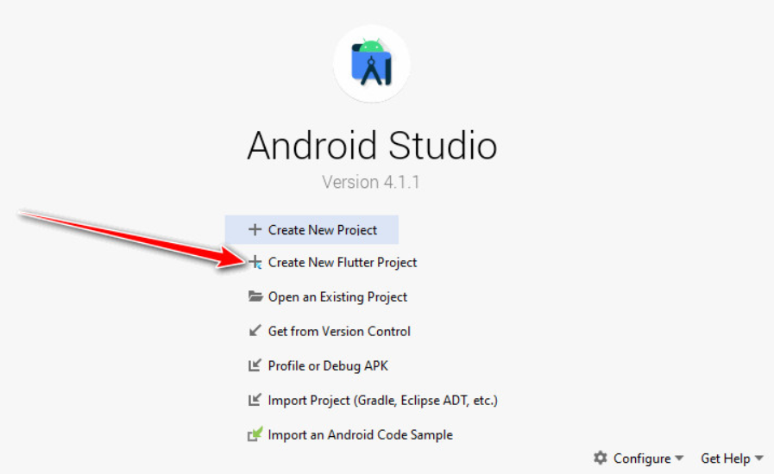
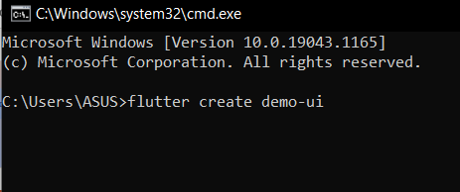
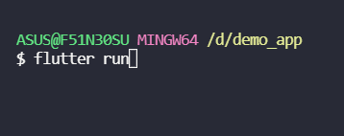
Tạo theo cách thông thường trong Android Studio
Tạo bằng command line:
flutter create <TEN_PROJECT>
Sau khi mở máy ảo, chạy project Flutter bằng lệnh:
flutter run
Tạo project Flutter
Notes:
Tạo theo cách thông thường trong Android Studio thì cũng giống như tạo một project android bth, chỉ có điều thay vì chọn tạo file > new android project thì chọn file > new Flutter project để tạo được một project Flutter
Sau khi cài đặt Flutter, SDK và android studio để khởi chạy máy ảo thì bạn gõ lệnh sau để tạo mới một flutter project:
flutter create <TEN_PROJECT>
Sau khi tạo project flutter thành công, để khởi chạy ứng dụng bạn cần phải mở máy ảo lên, sau đó gõ lệnh:
flutter run

Slide 12
Nội dung 2
Nội dung 2
Cấu trúc Flutter Framework

Slide 13
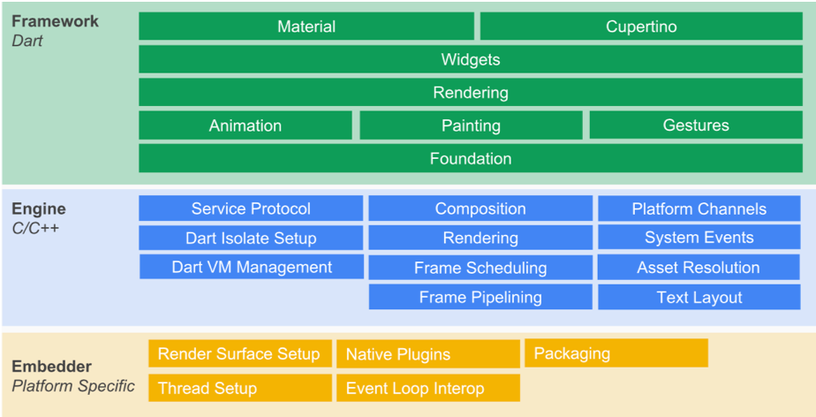
Nội dung 2
Nội dung 2
Tổng quan kiến trúc Flutter
Notes:
Đây là sơ đồ sau chỉ định các lớp trong phát triển ứng dụng Flutter.
Lớp là một khái niệm quan trọng của khung Flutter, được nhóm thành nhiều loại về mức độ phức tạp và được sắp xếp theo cách tiếp cận từ trên xuống.
Lớp trên cùng là giao diện người dùng của ứng dụng, dành riêng cho nền tảng Android và iOS.
Lớp trên cùng thứ hai chứa tất cả các widget gốc của Flutter.
Lớp tiếp theo là lớp kết xuất, lớp này hiển thị mọi thứ trong ứng dụng Flutter.
Sau đó, các lớp đi xuống Gestures, thư viện nền tảng, công cụ và cuối cùng, mã cốt lõi dành riêng cho nền tảng.

Slide 14

Nội dung 2
Nội dung 2
Widgets
Widget là khái niệm cốt lõi của Flutter framework vì trong Flutter mọi thứ đều là widget. Widget (tiện ích) là thành phần giao diện cơ bản nhất tạo nên toàn bộ giao diện người dùng của ứng dụng.
Trong Flutter có 4 loại Widget sau:
Các widget giao diện đặc thù theo từng nền tảng -Platform widgets
Các widget hỗ trợ bố trí giao diện - Layout widgets
Các widget quản lý trạng thái - State maintenance widgets
Các widget cơ bản độc lập với nền tảng - Platform independent / basic widgets
Nội dung 3
Ghi chú nội dung 3
Notes:
Widget là khái niệm cốt lõi của Flutter framework vì trong Flutter moi thứ đều là widget. Widget (tiện ích) là thành phần giao diện cơ bản nhất tạo nên toàn bộ giao diện người dùng của ứng dụng.
Trong Flutter, bản than ứng dụng đã là một widget. Mỗi ứng dụng chính là một top-level-widget và nó bao gồm một hoặc nhiều các widget con, mỗi widget này lại có thể bao gồm một hoặc nhiều widget con khác.
Trong Flutter có 4 loại Widget sau:
Các widget giao diện đặc thù theo từng nền tảng -Platform widgets
Các widget hỗ trợ bố trí giao diện - Layout widgets
Các widget quản lý trạng thái - State maintenance widgets
Các widget cơ bản độc lập với nền tảng - Platform independent / basic widgets
Platform specific widgets
Đây là các widget dành riêng cho từng nên tảng Android hay IOS
Các widget dành riêng cho Android được thiết kết theo Material design guideline cho Android OS nên được gọi là Material widgets.
Các widget dành riêng cho iOS được thiết kế theo Human Interface Guidelines bởi Apple và được gọi là Cupertino widgets.
Layout widgets
Trong Flutter, một widget có thể được tạo thành từ một hoặc nhiều widget khác. Việc kết hợp nhiều widget thành một widget được thực hiện thông qua các layout widget. Ví dụ, các widget con có thể được căn giữa thông Center widget.
State maintenance widgets
Trong Flutter, tất cả các widget đều kế thừa từ StatelessWidget hoặc StatefulWidget.
Widget kế thừa từ StatelessWidget sẽ không có bất kì trạng thái nào nhưng nó có thể bao gồm widget được kết thừa từ StatefulWidget. Bản chất sự linh hoạt của ứng dụng là thông qua hành vi tương tác của các widget và sự thay đổi trạng thái của chúng.
Platform independent / basic widgets
Flutter cung cấp một số lương lớn các widget cơ bản để tạo các giao diện người dùng từ đơn giản đến phứ tạp độc lập với nền tảng hệ điều hành.
Mình sẽ giới thiệu một số widget cơ bản:
Text:
Text widget được sử dụng để hiển thị một đoạn văn bản. Chúng ta có thể định dạng văn bản thông qua thuộc tính style vàTextStyle class.
Image
Image widget được sử dụng để hiển thị hình ảnh trong ứng dụng. Image widget cung cấp các phương thức khởi tạo khác nhau để load hình ảnh từ các nguồn khác nhau
Icon
Icon widget hiển thị hình ảnh các icon cơ bản trong IconData class.

Slide 15
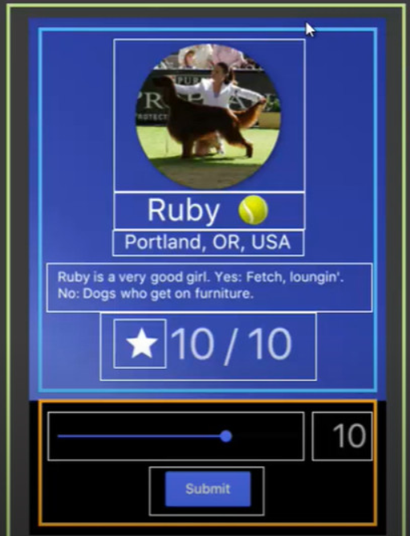
Nội dung 2
Nội dung 2
Trong Flutter các layout cũng là một loại widget, nhiệm vụ của chúng là bố trí các widget con, tạo nên giao diện người dùng cho ứng dụng. Flutter cung cấp nhiều loại layout khác nhau như Container, Center, Align…
Có hai loại widget layout chính trong Flutter
Single Child Widgets - Chỉ có một widget con: Các widget layout loại này chỉ có duy nhất một widget con và thường có chức năng bố trí nhất định.
Multiple Child Widgets - Có nhiều widget con: Loại widget layout này sẽ cho phép có nhiều hơn một widget con.
Layout
Nội dung 3
Ghi chú nội dung 3
Notes:
Single Child Widgets
Ví dụ, Center widget chỉ căn giữa widget con so với widget cha của nó và Container widget cung cấp khả năng linh hoạt trong việc đặt widget con bên trong nó thông qua các tuỳ chọn như padding, đường viền, nền…
Một số single child widgets khác:
FittedBox
AspectRatio
ConstrainedBox
Baseline
Multiple Child Widgets
Ví dụ Row widget cho phép bố trí các widget con theo chiều ngang thành một hàng trong khi Column widget cho phép bố trí các widget con theo chiều dọc thành một cột.
Một số widget layout dạng này được sử dụng phổ biến
Row
Column
ListView
GridView
Hình này là ví dụ về multiple child widgets, mỗi khung layout nhỏ là một widget.

Slide 16
Nội dung 2
Nội dung 2
Gesture và State
Gesture (cử chỉ) là cách mà người dùng tương tác với các thiết bị di động. Có rất nhiều cử chỉ khác nhau như vuốt, chạm, lắc... Gesture trong Flutter giúp ta xử lý các cử chỉ của người dùng, tương tự như việc bắt sự kiện trong Android.
Một số Gesture được sử dụng rộng rãi:
Tap − Chạm vào bề mặt thiết bị bằng đầu ngón tay trong thời gian ngắn sau đó thả ngón tay ra ngay
Double Tap − Tap 2 lần trong thời gian ngắn
Drag − Chạm vào bề mặt của thiết bị bằng đầu ngón tay và sau đó di chuyển đầu ngón tay một cách ổn định và cuối cùng thả ngón tay ra.
Pinch − Chụm bề mặt của thiết bị bằng hai ngón tay
Việc quản lý trạng thái (state) có thể được chia làm hai loại dựa vào thời gian tồn tại của trạng thái đó trong ứng dụng:
Ephemeral (ngắn hạn)− Kéo dài trong vài giây như trạng thái của hiệu ứng (animation) hoặc một trang đơn như trang thông tin đánh gía sản phẩm. Flutter hỗ trợ quản lý trạng thái loại này thông qua StatefulWidget.
App state (trạng thái ứng dụng) − Kéo dài trong toàn bộ ứng dụng như thông tin người dùng, thông tin giỏ hàng... Flutter hỗ trợ quản lý trạng thái loại này thông qua scoped_model
Stateless | Stateful
Là widget tĩnh không có state, không chấp nhận sự thay đổi bên trong nó, còn đối với thay đổi từ bên ngoài (widget cha) thì nó sẽ thụ động thay đổi theo. Không thể tự thay đổi được những gì mà nó hiển thị ra sau khi đã được render xong Stateless không có state, vậy nên bản thân nó cũng không có hàm createState mà thay vào đó là hàm build(BuildContext) | Là widget có state (có trạng thái). Là một widget động và nó có thể thay đổi những gì đang hiển thị bằng cách thay đổi state của chính nó.
Nội dung 3
Ghi chú nội dung 3
Notes:
Flutter cung cấp một sự hỗ trợ tuyết vời để xử lý tất cả các loại cử chỉ thông qua một tiện ích duy nhất GestureDetector. Để xác định các cử chỉ tác động lên một widget, ta chỉ cần đặt widget đó bên trong GestureDetector widget. GestureDetector sẽ bắt các cử chỉ và gửi nhiều sự kiện dựa trên cử chỉ đó.
Một số cử chỉ và các sự kiện tương ứng được đưa ra dưới đây
Tap, double tap, Long press, Vertical drag, Horizontal drag
Quản lý State
Chúng ta cùng xem xét một ứng dụng shopping cart (giỏ hàng) đơn giản dưới đây:
Người dùng đăng nhập bằng thông tin của họ vào trong ứng dụng.
Khi người dùng đăng nhập, ứng dụng sẽ hiển thị thông tin người dùng ở tất cả các màn hình
Một lần nữa, khi người dùng chọn một sản phẩm và lưu vào trong giỏ hàng (cart). Thông tin giỏ hàng sẽ tồn tại ở tất cả các trang cho đến khi người dùng xem giỏ hàng
Thông tin người dùng và giỏ hàng tồn tại ở bất kì trường hợp nào gọi là trạng thái của ứng dụng ở thời điểm đó

Slide 17
Cấu trúc Flutter Framework
Nội dung 4

Slide 18



Hình 2
Nội dung 3
Hình 1
Ghi chú nội dung 3
Ưu điểm của Flutter
NỘI DUNG Ý 2
Ghi chú nội dung ý 2
NỘI DUNG Ý 1
Ghi chú nội dung ý 1
Notes:
Vừa rồi chúng ta đã đi qua cấu trúc của ứng dụng Flutter, bây giờ chúng ta sẽ tiếp tục đi đến nội dung kế tiếp là nêu ra những ưu điểm của Flutter và so sánh Flutter với các nền tảng lập trình ứng dụng di động khác hiện tại như React Native hay Android thuần sử dụng ngôn ngữ lập trình Java

Slide 19



React Native
Android Thuần (Java)
Ưu điểm của Flutter
So sánh Flutter với Android Thuần (Java)
So sánh Flutter với React Native

Slide 20
So sánh Flutter với Android thuần (Java)
Hình 2
Hình 1
Flutter | Android thuần (Java)
Framework hoạt động được trên cả hai hệ điều hành Android và iOS. Chạy trên engine render Flutter (C++) và Flutter Framework (viết bằng ngôn ngữ Dart), cả hai bộ này đều được đóng gói cùng mọi ứng dụng sau đó SDK sẽ đóng gói ứng dụng để có thể chạy trên cả hai nền tảng Android và iOS. | Chỉ hoạt động được trên Android. Chạy trên SDK dành cho di động do Google phát triển, được viết bằng Java.
Ưu điểm của Flutter
NỘI DUNG Ý 2
Ghi chú nội dung ý 2

Slide 21
Android Thuần (Java)
React Native
Ưu điểm của Flutter
So sánh Flutter với Android Thuần (Java)
So sánh Flutter với React Native

Slide 22
Hình 2
Hình 1
NỘI DUNG Ý 1
Ghi chú nội dung ý 1
So sánh Flutter với React Native
 | Flutter | React Native
Ưu điểm | Mạnh về animation, performance app rất cao. Giao tiếp gần như trực tiếp với native Static language nhưng với syntax hiện đại, compiler linh động giữa AOT (for archive, build prod) và JIT (for development, hot reload) | Thiên về development/hotfix nhanh Sử dụng JS (quen thuộc với nhiều developer) và có thể share business logic codebase với frontend (js) Có nhiều thư viện hỗ trợ
Nhược điểm | Bộ render UI được team author gần như viết lại, không liên quan tới UI có sẵn của Framework native, dẫn đến memory sử dụng khá nhiều. Phải học thêm ngôn ngữ DART, bloc pattern, DART Streaming | Giao tiếp với native thông qua các bridge, dễ bị bottleneck nếu không được kiểm soát tốt. Hiệu năng animation kém Không thích hợp cho các app cần năng lực tính toán cao
Ưu điểm của Flutter
Notes:
Flutter: Ưu điểm
Mạnh về hiệu ứng, hiệu suất ứng dụng rất cao.
Giao tiếp gần như trực tiếp với hệ thống
Ngôn ngữ kiểu tĩnh nhưng với cú pháp hiện đại (tương tự JS, Python, Java), compiler linh động
Có thể chạy được giả lập mobile ngay trên web, tiện cho việc phát triển. Các bộ đo lường chỉ số hiệu suất được hỗ trợ sẵn giúp lập trình viên kiểm soát tốt hiệu suất của ứng dụng. – Có thể dùng để xây dựng các nền tảng gắn vào ứng dụng native để tăng hiệu suất.
Flutter: Nhược điểm
Bộ render UI được nhóm phát triển gần như viết lại, không liên quan tới UI có sẵn của Framework native, dẫn đến bộ nhớ (memory) sử dụng khá nhiều. Hơn nữa, các giao diện (UI) không đi chung với hệ điều hành (OS), mà được phát triển riêng, nghĩa là cùng 1 phiên bản Flutter khi tạo ra ứng dụng cho iOS thì iOS 8.x -> 12.x đều y chang nhau, tương tự như với Android.
Phải học thêm ngôn ngữ DART: lập trình viên biết về DART không nhiều

Slide 23

Thanks For Watching!
Android Studio
React Native
Ưu điểm của Flutter
So sánh Flutter với Android Studio
So sánh Flutter với React Native
Group Name

Slide 24
NỘI DUNG Ý 1
Hình 2
Ghi chú nội dung ý 1
Hình 1
Nội dung 4
Cám ơn thầy và các bạn đã lắng nghe
NỘI DUNG Ý 2
Ghi chú nội dung ý 2
Notes:
Và đó là toàn bộ nội dung về Flutter, sau đây là phần demo do bạn Quỳnh trình bày

